Slide 1
МКОУ «Бузиновская СОШ»
Проект на тему:
«Сохранение дрофы, редкой птицы Калачевского района».
Работу выполнила
ученица 9 класса
Назина Виктория Владиславовна
2012 год.

Slide 2
Сохранение дрофы, редкой птицы Калачевского района.

Slide 3
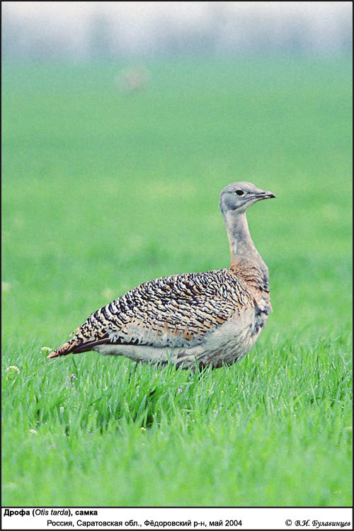
Дрофа.

Slide 4
Актуальность.
Актуальность проекта.
Год за годом, столетие за столетием человек методично подчиняет себе природу, изменяет её внешний вид, а иногда и полностью уничтожает естественный облик ради своих потребностей. Процессы, начавшиеся с распашки целинных и залежных земель, оказались катастрофичными не только для степных экосистем, но и серьёзным образом отразились на животном мире. В результате в настоящее время происходит сокращение численности многих видов, а некоторые совсем исчезают с лица земли. Негативное антропогенное влияние привело к тому, что дрофа стала самой редкой птицей нашей страны, в том числе и Калачевского района. Поэтому я заинтересовалась этой темой.

Slide 5
Цель: выявить природоохранный статус самой крупной и редкой птицы степи. Задачи: 1) формировать умения работать с различными источниками информации; 2) способствовать воспитанию бережного отношения к природе родного края; Метод: Поисково-познавательный
Цель и задачи проекта.

Slide 6
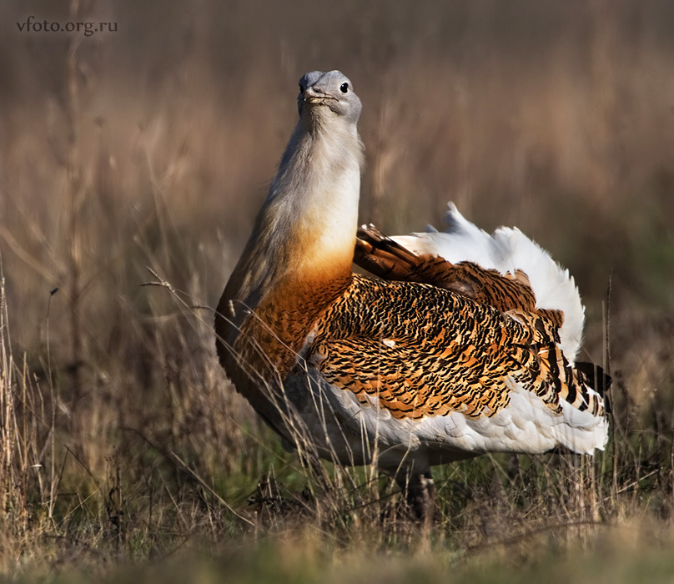
Обыкновенная дрофа(Otis tarda)-крупная птица, массой до 16 кг. Самая красивая, интересная, и одна из самых тяжелых летающих птиц мира. Она населяет аграрные ландшафты и степи от Западной Европы до Центральной Азии. Однако, за последние 100 лет ее численность сильно сократилась, а в некоторых странах – дрофа даже вымерла.
Основной причиной этого процесса является рост интенсивности сельского хозяйства и охота.

Slide 7
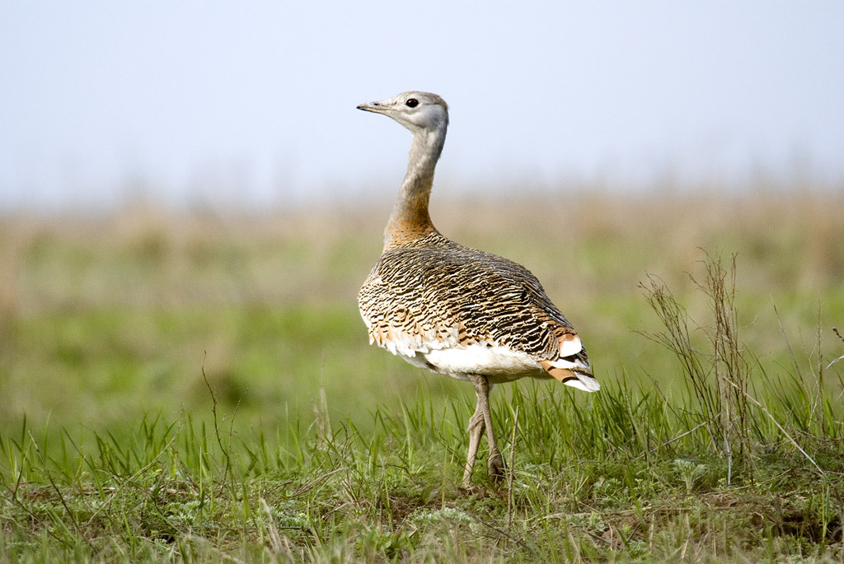
Статус.
1 категория. Глобально редкий вид, находящийся под угрозой исчезновения, занесен в Красные книги МСОП и России. В Калачевском районе пока гнездится не более двух пар. (из Красной книги Калачевского района Волгоградской области)

Slide 8
Места гнездований дрофы на территории Бузиновского сельского поселения.
Места гнездований дрофы на карте отмечены красным кружочком.

Slide 9
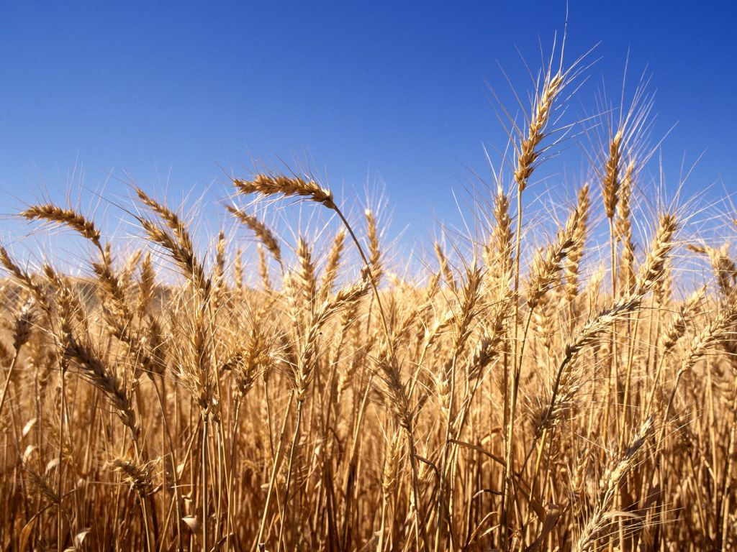
В 2011 году орнитологи из Саратова на территории Бузиновского сельского поселения обнаружили три гнездования дрофы, на фермерских полях С.А.Новикова, И.А. Вьюникова, В.К. Калмыкова.

Slide 10
Спасение кладок яиц и птенцов дрофы при проведении сельскохозяйственных работ.
В Саратовской области был разработан документ по сохранению дрофы в гнездовой период. В нашей области он отсутствует. На основе этого документа мною составлена памятка для руководителей КФХ по охране дрофы.

Slide 11
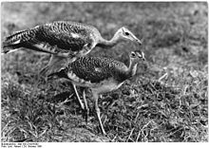
МКОУ «Бузиновская СОШ»
ПАМЯТКА
для руководителей
фермерских хозяйств
Бузиновского сельского поселения
по сохранению популяции дрофы.
2012 год.

Slide 12
Уважаемые руководители КФХ!
В 2011 году на полях вашего фермерского хозяйства были обнаружены места гнездования дроф. На всей территории Калачёвского района было зафиксировано всего несколько пар этой редкой и исчезающей птицы.
Спасение дроф невозможно без осуществления специальных мер:
При обнаружении гнезда дрофы, постарайтесь объехать его на максимальном расстоянии от самки и не согнать её с кладки.
Если же она слетела с гнезда, укройте гнездо травой, стараясь не трогать яйца.
Не собирайте яйца дрофы!
Постарайтесь на некоторое время (около 1 часа) перенести место работы на 400-500метров в сторону от обнаруженного гнезда.
Помните, что уборку следует начинать с центра поля! Это спасёт жизнь птенцам дроф.
Помните!
Вы обязаны сохранять кладки дроф!
Дрофа – редкая птица!
Знайте, сохранив гнездо дрофы на своём поле, вы сделаете благородное и важное дело!

Slide 13
Заключение.
Сохранившаяся в нашей местности гнездовая популяция дрофы имеет огромную ценность и требует чрезвычайно бережного отношения. Исходя из того, что за последние десятилетия не смогла восстановиться даже часть этой популяции, следует признать отсутствие положительного эффекта всех программ по спасению дрофы.
Мы уверены, что наши совместные действия с фермерами не только обеспечат сохранение дрофы в нашем районе, но и позволят добиться заметных успехов в восстановлении ареала и численности вида в других регионах.

Slide 14
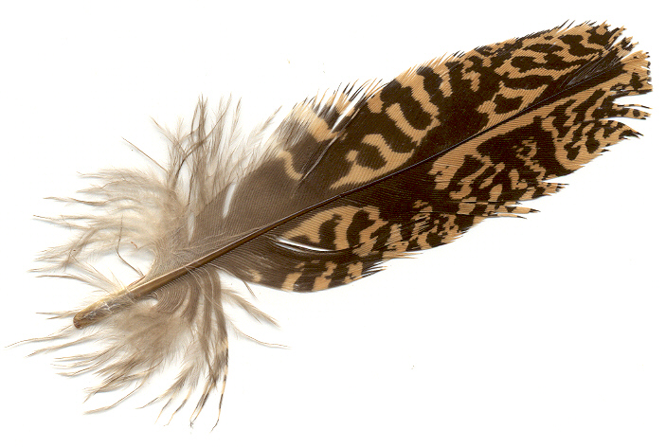
Примите участие в спасении ДРОФЫ!
Мы ждем вашу ПОМОЩЬ!

